Slide 1
Үлгі алу және үлгіні алдын-ала дайындау
Дәріскер Исмаилова Акмарал Газизовна

Slide 2
Үлгіні алдын-ала дайындау (үлгіні дайындау) – талдау объектісі бойынша әрекеттер жиынтығы, яғни талдау үшін объектіні қандай да бір тәсілдермен (ұсақтау, грохоттау, ұнтақтау, гомогендеу және т.б) бір текті жүйеге келтіру, үлгі құрамын толық ашатын қолайлы күйге (ерітінді, құрғақ қалдық және т.б) ауыстыру, үлгі құрамынан зерттелетін компонентті бөліп алу (концентрлеу), кедергі келтіретін компоненттерді жою.
Үлгіні дайындау үшін қолданылатын кейбір техникалық қондырғылар (араластырғыштыр, ұнтақтағыштар, центрифугалар, қысым және ағын реттегіштер және т.б.) мен технологиялық параметрлерді өлшейтін бақылау- өлшеу құралдары (деңгей өлшеуіштер, манометрлер, теомометрлер және т.б.). Үлгі агрегаттық күйіне қарай үш топқа бірігеді, соған орай олардан сынама дайындау тәсілі әртүрлі.

Slide 3
Үлгі дайындауда ескеретін жағдай, қойылатын талап жоғары қысым, жоғары температура қолдану барысында талдау объектісінің құрамына, құрылысына ешқандай әсер етпеу, бұзбау.
Үлгі дайындаудың негізгі міндеті – белгілі бір талдау әдісіне байланысты объектіден зерттелетін (талданатын) компонентті дайындау. Ескерту, зерттелетін объектінің мақсатына қарай үлгінің құрамын пайыздық шамамен алдын-ала біліп алған жөн.
Үлгіні алдын-ала дайындау процесі алынған нәтижелердің дәлділігін арттыруға, зерттелетін мәндердің анықталу ауқымын, зерттеудің қауіпсіздігін арттыруға, тест әдісінің орындалуына, нәтижелердің қателігін төмендетіп, таңдамалылығын арттыруға және т.б себепші. Дұрыс дайындалған үлгі зерттеу нәтижесінің толық, сандық мәліметін ашып береді.

Slide 4
Аналитикалық зерттеу сатылары
1 | 2 |  | 3 | 4
Үлгі алу | Үлгіні алдын-ала дайындау |  | Үлгі құрамынан зерттелетін компонентті немесе қажетті қосылыстарды анықтау (химиялық талдау) | Үлгі нәтижесін тексеру, яғни метроло- гиялық өңдеу орындау
 | ↓ | ↓
 | Талданатын объектіні ерітіндіге ауыстыру | Объект құрамынан зерттелетін компонентті немесе қосылыстарды бөлу, концентрлеу

Slide 5
Үлгі – зерттелетін объектінің (барлық құрамын, қасиетін қамтитын) бір бөлігі. Кез келген объектіден араластыру, қысқарту, өңдеу, бөлу арқылы орташа үлгі алынады. Талдау үшін алынатын үлгілер түрлері:
Бастапқы үлгі (генералды)
Аралық үлгі
Орташа
(қысқартылған, дайын)
Зертханалық (паспортты, сертификатталған)
Бақылаушы (арбитражды, архивті, дубликатты)
Зертханалық (паспортты, сертификатталған

Slide 6
Қазіргі таңда ғылымның жан-жақты дамуына және өндіріс пен техниканың жетілуіне байланысты химиялық талдау да жетілдіріліп, аналитикалық анықтаулардың нақтылығы да артты. Қазіргі құрал-жабдықтардың көмегімен өте аз мөлшердегі (10⁻⁶ – 10⁻¹² г) және аз көлемдегі (10⁻³– 10⁻⁶ мл) ерітінділерді анықтауға болады. Техникадағы жоғары тазалықтағы заттар қолданылатындықтан талдау әдістерінің сезгіштігі де жоғарылап қоспалардың миллиардтың үлесіндей пайыздық шамасы анықталатын болды. Және де кейбір анықтау әдістері үшін үлгіні алдын-ала дайындаудың қажеттілігі жоқ.

Slide 7
Үлгінің агрегаттық күйіне қарай орташа үлгі алудың үш тобын атай аламыз.
Орташа үлгі алу
Газдардан
үлгі алу
Сұйықтық
тардан үлгі алу
Қатты заттардан
үлгі алу

Slide 8
Үлгінің алыну жолдары.
Сұйықтардан үлгі алу барысында олардың фазалық (гомогенді және гетерогенді) күйіне, тереңдігіне мән беріледі. Зертханалық жағдайда сұйықтықтардан пипетка, бюретка, цилиндр арқылы алынады. Ағынды сұйықтықтардан үлгіні батометр деп аталатын құрылғымен жинайды. Батометрлер тереңдіктен су алу үшін қолданылады.
Газдардан үлгі алу барысында оның біртектілігіне, жоғары және төмен қабатына мән бере отырып, екі жағдайда газ ағыны қимасынан көлденең және тігінен алады. Газдардан үлгіні әдейі қарастырылған вакуумды ыдыстарда немесе арнайы құрылғы газ анализаторлары арқылы жиналады.
Қатты заттардан үлгі алу оның құрамындағы бөлшектердің біртектілі және өлшемі ескеріледі, ол үшін үгіту, ою, қыру процестерін орындау арқылы реттеліп алынады

Slide 9
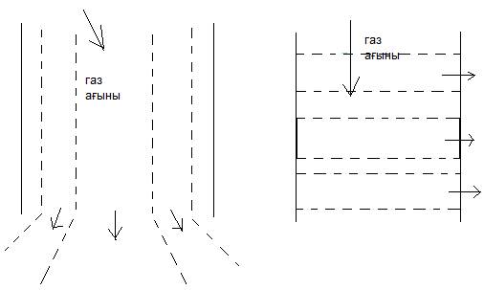
Газдардан үлгі алу:
Ағын бойымен алу
Ағынға перпендикуляр алу

Slide 10
Газдардан орташа үлгі алу:
периодты
орташа
орталық (центр)
күрделі
бір реттік
төменгі
жоғарғы (беткі)

Slide 11
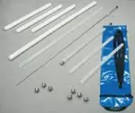
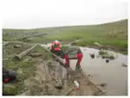
Сұйықтардан үлгі алу
гомогенді
гетерогенді

Slide 12
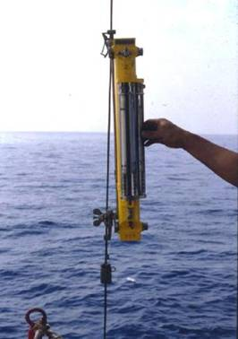
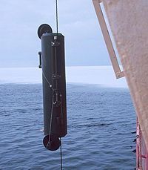
Нансен батометрі
Нискин батометрі

Slide 13
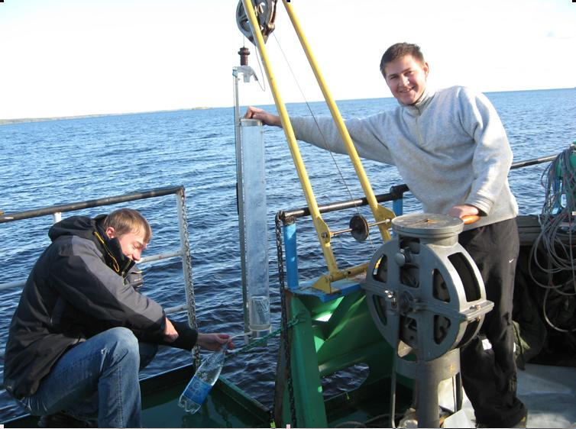
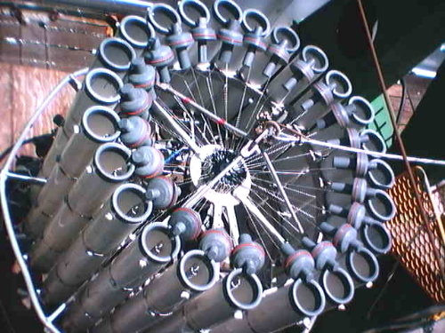
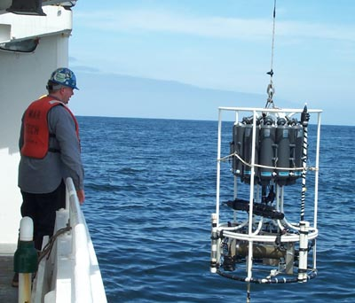

Slide 14
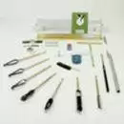
Қатты заттардан үлгі алу:
ұсақтау
үгіту
қыру
ою

Slide 15
Ыдыратудың бірнеше тәсілдері (ылғал, құрғақ, арнайы, автоклавты) бар. Үлгіні ыдырату ылғал және құрғақ әдістер арқылы орындалады, ол зерттеу және анықталатын компонент­тің мақсатына байланысты ашық, жабық жүйелерде жүргізіледі. Шартты түрде тез еритін қосылыстарды ыдырату ашық реакция­лық жүйеде қалыпты қысымда; аз еритін қосылыстарды ыдыра­ту, жоғары қысымда жабық реакциялық жүйедегі қиын еритін қосылыстарды ыдырату деп бөле аламыз. Тез еритін қосылыс­тарға тұздар, гидроксидтер және басқа да қосылыстар жатады, оларды еріту ешқандай қиындық туғызбайды. Аз еритін қосы­лыс­тарды ыдырату үшін ылғал және құрғақ әдістер қолданы­лады. Ылғал әдіс әртүрлі қышқылдар, сілтілер, олардың қоспа­сы, тұз ерітінділерімен жүргізіледі. Құрғақ әдіс балқыту немесе күйдіру әдістері арқылы орындалады.

Slide 16
Үлгіні ыдырату тәсілдері
Үлгіні ерітіндіге ауыстыру жолдары
Ылғалды тәсіл мен | Құрғақ тәсіл мен | Арнайы әдістер | Автоклав ты және микротол қынды ыдырату | Органикалық қосылыстарды ыдырату (үлгінің минералдануы)

Slide 17
Іріктеп алынған сынама белгілі шарттарға сәйкес сақталады, ол үшін үлгі сауатты маркирлену керек.
Іріктеу нәтижелерін тіркеуге қойылатын талаптар
Сынама алу орны және оларды алу шарттары этикеткада көрсетілген және сынамалар алынатын ыдысқа бекітілген. Бұл ақпаратты сынамалар алынатын ыдысқа өшпейтін бояумен шифр (код) қолдану арқылы кодтауға рұқсат етіледі.
Жергілікті жердегі анықтау нәтижелері сынама хаттамасында тіркеледі, ол сынамалар алынған жерде толтырылады және аяқталады.
Іріктеу нәтижелері іріктеме туралы есепте жазылады, онда келесі мәліметтер болуы керек:
1. координаттары және орналасқан жері туралы кез-келген басқа ақпараты бар іріктеу учаскесінің орны мен атауы;
2. - таңдау күні;
3. - таңдау әдісі;
4. - таңдау уақыты;
5. - сынама алу кезінде қоршаған ортаның климаттық жағдайы;
6. - сынама алу кезінде судың температурасы (қажет болған жағдайда);
7. - сақтауға дайындау әдісі (қажет болған жағдайда);
8. - суды зерттеудің мақсаты;
9. - іріктеу мақсатына байланысты басқа мәліметтер;
10. - орындаушының лауазымы, тегі және қолы.

Slide 18
Үлгіні сақтау үшін оның агрегаттық күйіне мән береміз. Негіз – пластмасса, қышқыл – шыны ыдыста сақталады. Ал органикалық қосылыстар қоңыр түсті ыдысқа салынып, темір ыдыстарда сақталынады.
Сұрыпталған орташа сынама дұрыс сақталып, тасымалдану бел­гілі құжаттарға сай орындалады.
Қазіргі уақытта практикада автоматтандырылған құрылғы­лар кең қолданылады, олар сынаманы алудан сынаманы өңдеуге және автоматты түрде тасымалдауға дейінгі процестерді атқа­рады. Осындай әртүрлі әдістермен сұрыпталған орташа химия­лық талдауға жіберіледі.

